Slide 1
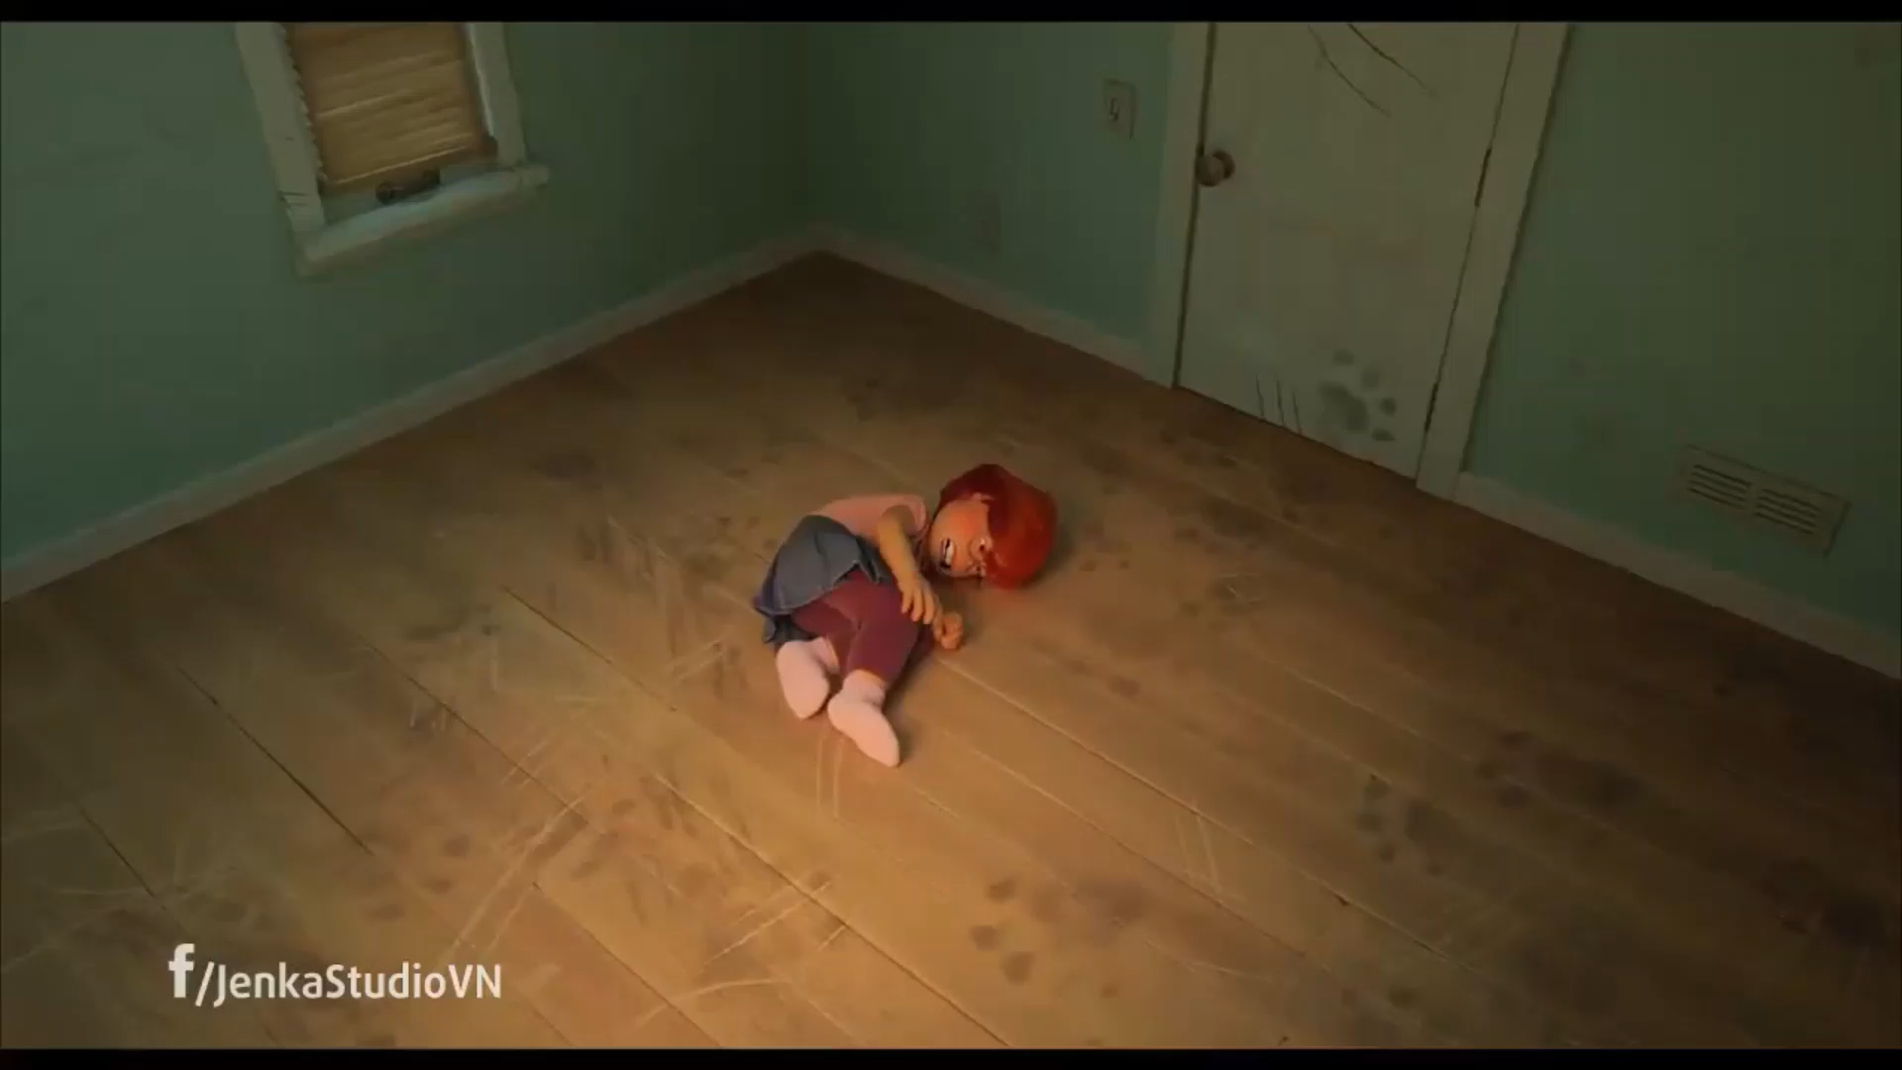

Slide 2

Mei là 1 cô bé đáng yêu. Nhưng mỗi lần gặp chuyện áp lực hay cảm xúc mạnh, bạn ấy lại biến hình thành Gấu trúc đỏ. Mei đang buồn lắm! Hãy giúp bạn ấy vượt qua áp lực học hành, tự tin, vui vẻ hơn để biến trở lại thành người nhé!

Slide 3





LUYỆN TẬP CHUNG
Trang 176

Slide 4

MỤC TIÊU
Củng cố kĩ năng tính thành thạo phép nhân, chia.
Vận dụng thành thạo phép nhân, chia để tìm thành phần chưa biết.
Giải các bài toán liên quan đến tỉ số phần trăm.

Slide 5
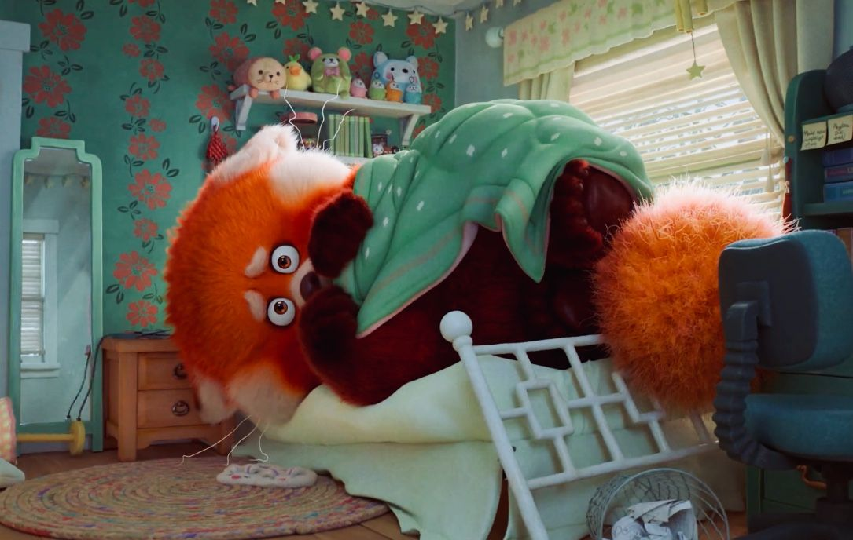


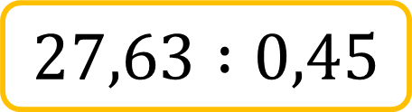
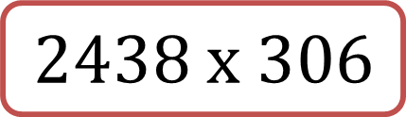
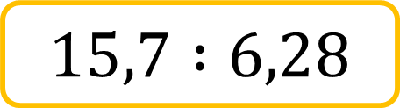
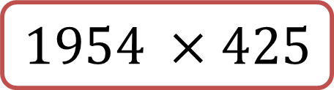
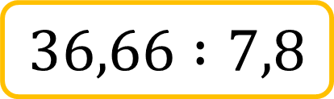
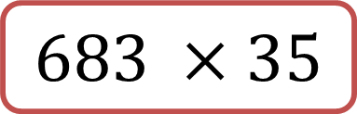
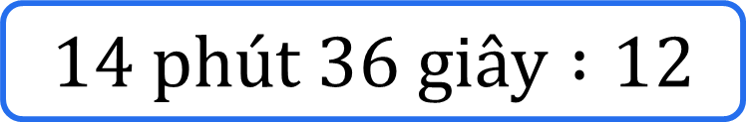


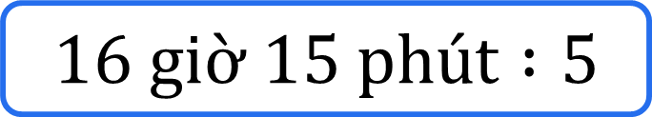
1. Hãy sưu tập những hình dán sinh động sau mỗi bài tính để giúp Mei cảm thấy vui vẻ hơn.
$$683 ×35$$
$$1954 ×425$$
$$2438 x 306$$
$$\frac{7}{9} × \frac{3}{35}$$
$$\frac{9}{22} ×55$$
$$\frac{11}{17}:\frac{33}{34}$$
$$36,66 :7,8$$
$$15,7 :6,28$$
$$27,63 :0,45$$
$$16 giờ 15 phút :5$$
$$14 phút 36 giây :12$$

Slide 6




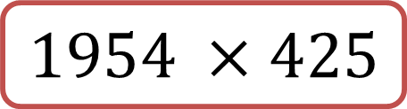

$$683 ×35$$
$$1954 ×425$$
$$2438 x 306$$
683
1954
2438
x
x
x
35
425
306
3415
9770
14628
2049
3908
73140
7816
23905
746028
830450

Slide 7



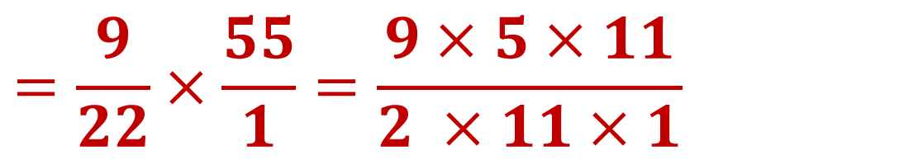
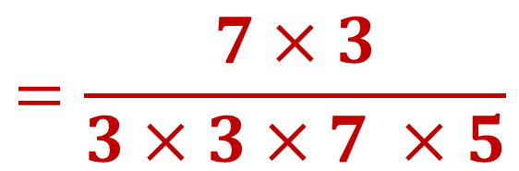

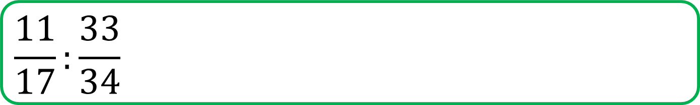
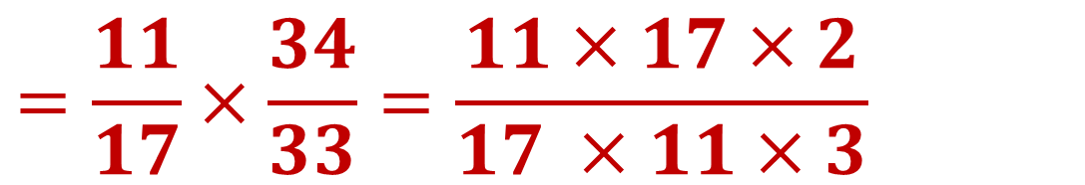
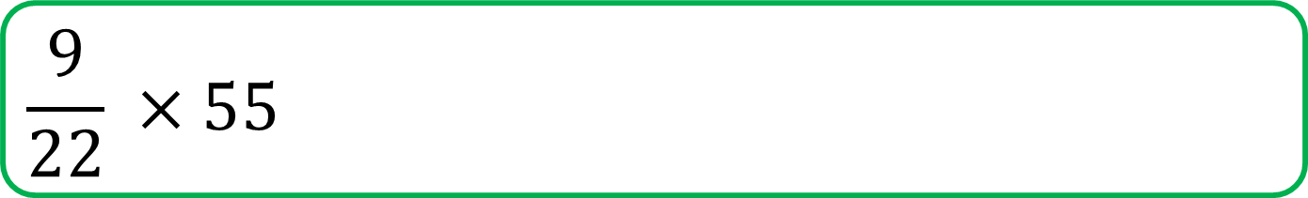

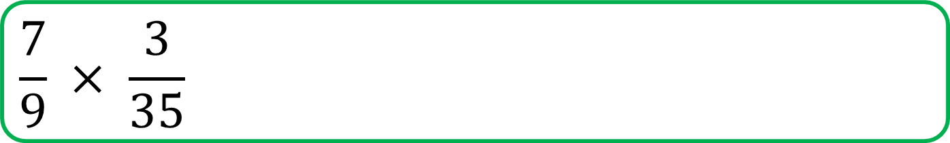

$$\frac{7}{9} × \frac{3}{35}$$
$$=\frac{7×3}{3×3×7 ×5}$$
$$=\frac{1}{15}$$
$$=\frac{9}{22}×\frac{55}{1}=\frac{9×5×11}{2 ×11×1}$$
$$\frac{9}{22} ×55$$
$$=\frac{45}{2}$$
$$\frac{11}{17}:\frac{33}{34}$$
$$=\frac{2}{3}$$
$$=\frac{11}{17}×\frac{34}{33}=\frac{11×17×2}{17 ×11×3}$$

Slide 8






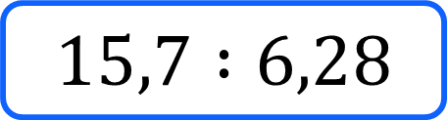
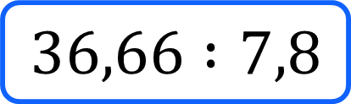
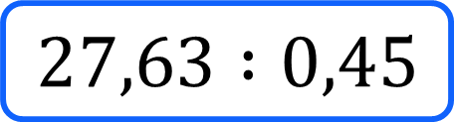
$$36,66 :7,8$$
$$15,7 :6,28$$
$$27,63 :0,45$$
7,8
,
6,28
0,45
36,66
27,63
,
157
0
6
,
1
,
7
314
0
,
3
6
4
54
6
4
2
5
0
0
18
0
0

Slide 9












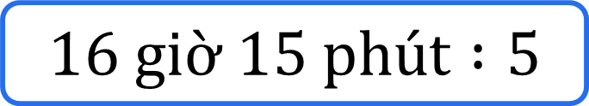


$$16 giờ 15 phút :5$$
$$16 giờ 15 phút$$
$$5$$
$$=60 phút$$
$$5$$
$$1 giờ$$
$$3 giờ$$
$$1$$
$$phút$$
$$75 phút$$
$$2$$
$$5$$
$$0$$

Slide 10











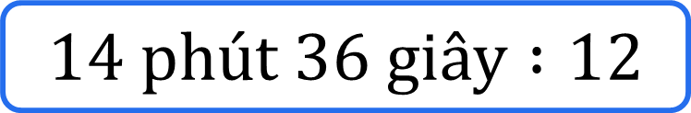


$$14 phút 36 giây :12$$
$$14 phút 36 giây$$
$$12$$
$$2 phút$$
$$=120 giây$$
$$1 phút$$
$$1$$
$$giây$$
$$3$$
$$156 giây$$
$$3$$
$$6$$
$$0$$

Slide 11

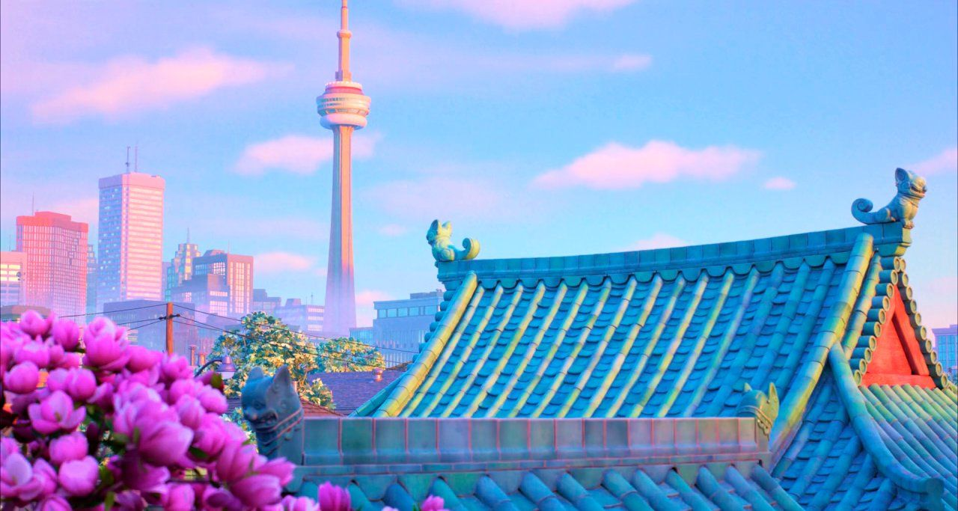
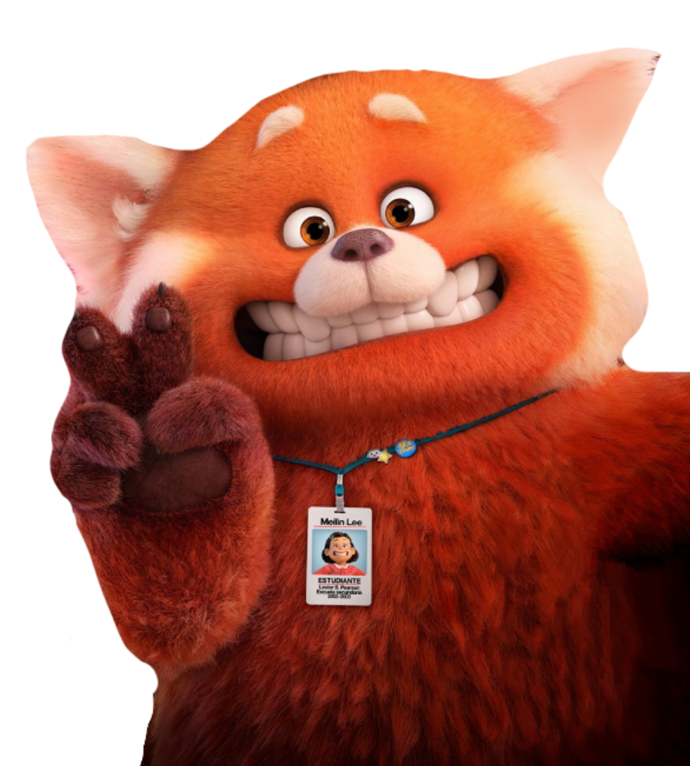
Thật tuyệt vời!
Tớ đã cảm thấy vui vẻ hơn . Cám ơn những hình dán động viên
mà các bạn đã tặng nhé!

Slide 12
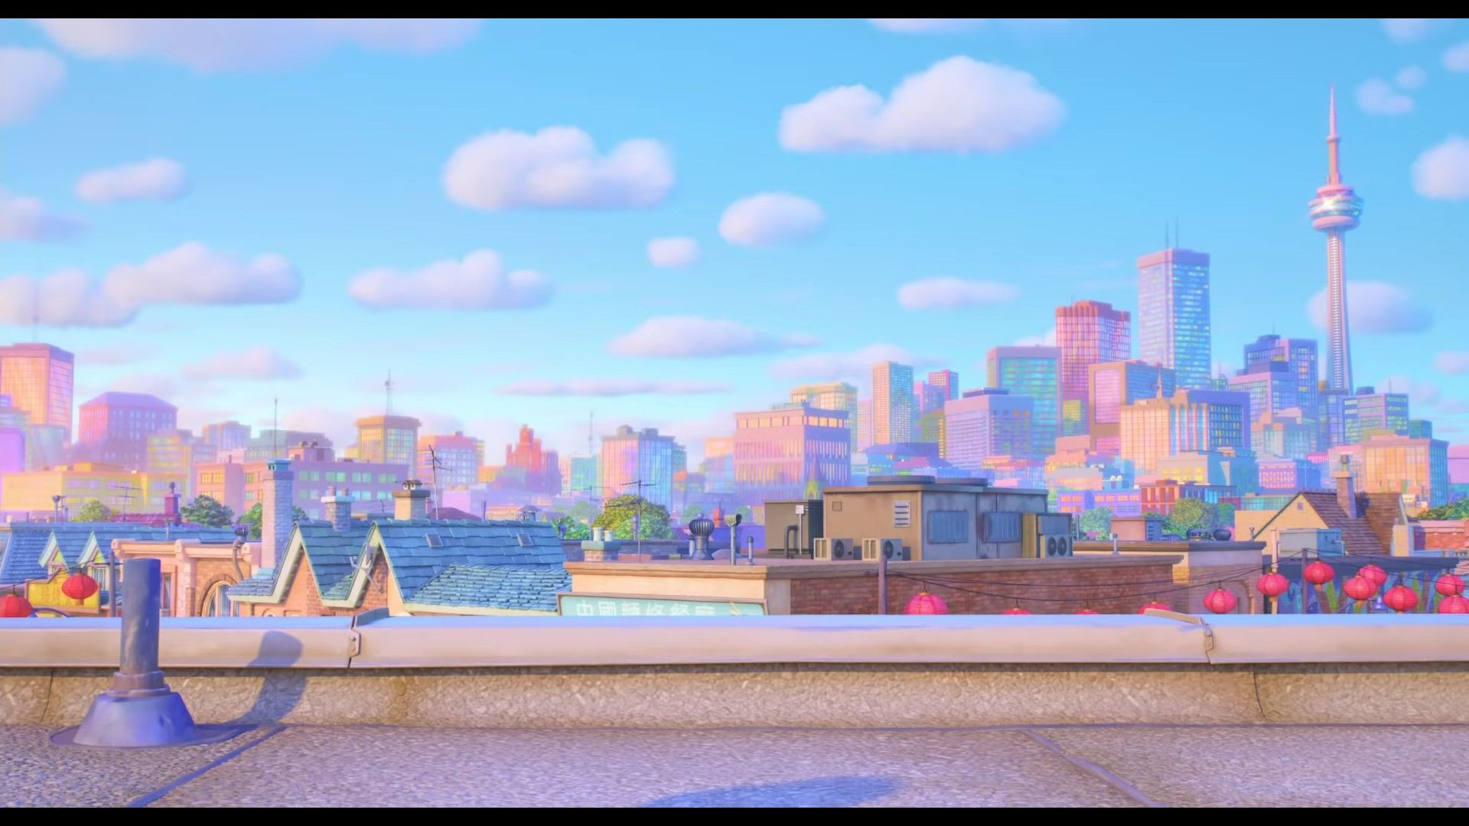

Hãy cùng Mei chọn loại hoa thích hợp để trồng vào chậu trên sân thượng. Mỗi ngày ngắm chúng và toàn cảnh thành phố, chắc Mei sẽ thư giãn, kiểm soát cảm xúc tốt hơn nhỉ!
Notes:
Tìm chậu hoa thích hợp cho mỗi cây, để trang trí ở sân thượng nhà Mei, giúp bạn ấy thư giãn mỗi khi căng thẳng.
Hãy giúp Mei giải đúng 2 bài toán, mẹ sẽ cho Mei vé tham dự Đại nhạc hội của nhóm 4 - tour.
Yeah, nhờ giải đúng 2 bài, Mei đã trở lại vui vẻ như xưa

Slide 13




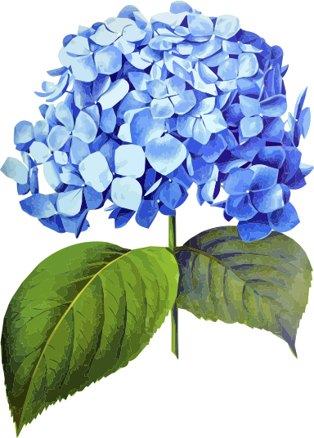

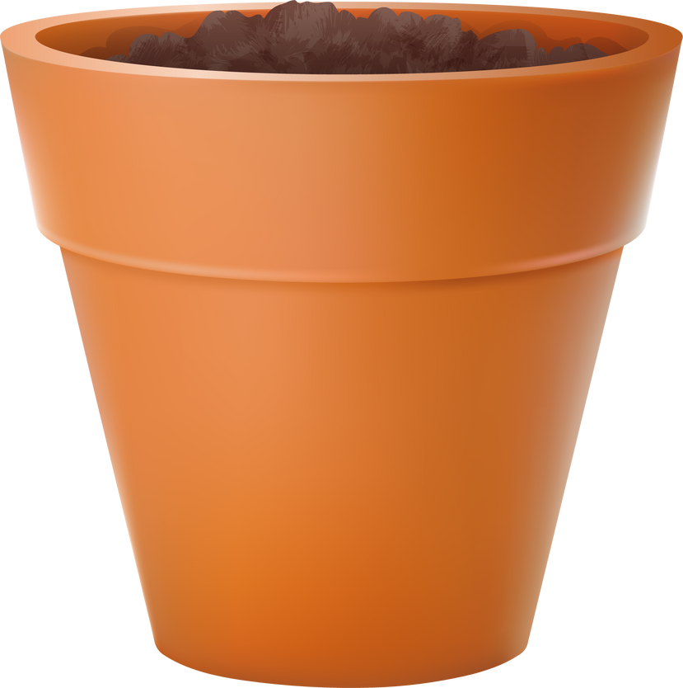













Tìm x
$$x ×0,1=\frac{2}{5}$$
$$0,12 ×x =6$$
$$0,12 ×x =6$$
$$x =6 :0,12$$
$$x :2,5=4$$
$$x =50$$
$$5,6 :x=4$$
$$x=10$$
$$x=4$$
$$x=50$$
$$x=1,4$$

Slide 14







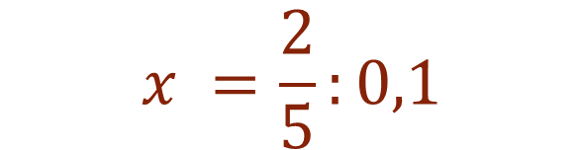




Tìm x
$$x ×0,1=\frac{2}{5}$$
Wow... Sân thượng đầy hoa đẹp quá các bạn ơi!
$$x ×0,1=\frac{2}{5}$$
$$x :2,5=4$$
$$x =\frac{2}{5}:0,1$$
$$x :2,5=4$$
$$\text{5,6 :} \text{x} \text{=} \text{4}$$
$$x =4 ×2,5$$
$$x =5,6 :4$$
$$x =4$$
$$x =10$$
$$x =1,4$$
$$5,6 :x=4$$
$$x=10$$
$$x=4$$
$$x=50$$
$$x=1,4$$
$$x=1,4$$

Slide 15
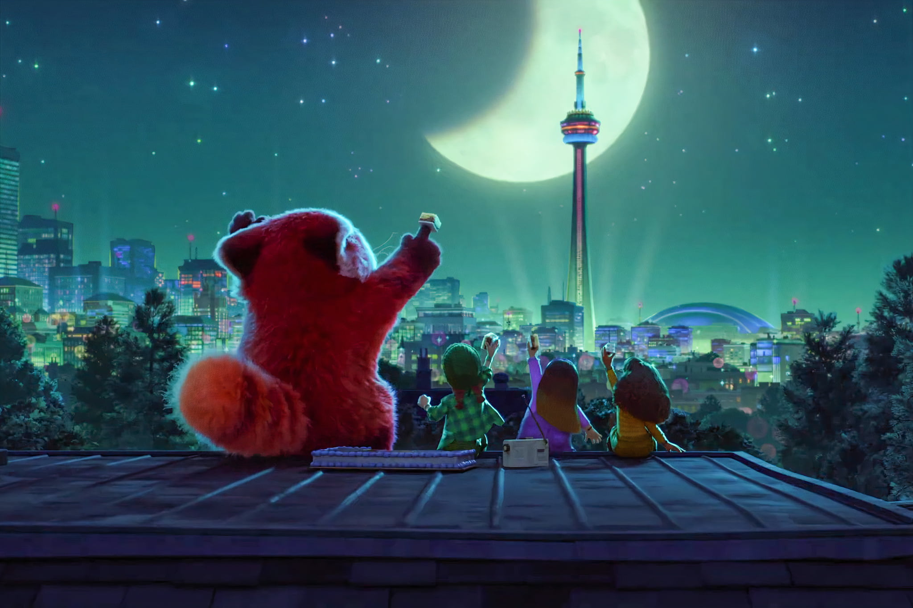
Bây giờ, để có vé đi xem ca nhạc cùng các bạn, Mei cần vượt qua thử thách của mẹ. Hãy giúp cậu ấy nhé!
Trong ba ngày một cửa hàng bán được 2400 kg đường. Ngày thứ nhất bán được 35% số đường đó, ngày thứ hai bán được 40% số đường đó. Hỏi ngày thứ ba cửa hàng đó bán được bao nhiêu ki -lô-gam đường ?

Slide 16


Bài giải
Ngày thứ nhất cửa hàng bán được là:
2400 : 100 × 35 = 840 (kg)
Ngày thứ hai cửa hàng bán được là:
2400 : 100 × 40 = 960 (kg)
Cả hai ngày cửa hàng bán được là:
840 + 960 = 1800 (kg)
Ngày thứ ba cửa hàng bán được là:
2400 - 1800 = 600 (kg)
Đáp số: 600 kg đường

Slide 17
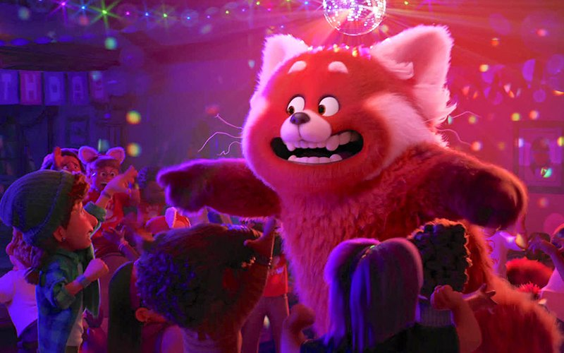
Mei và các bạn đã có vé tham dự nhạc hội. Dường như giờ đây, dù mang hình dáng Gấu trúc đỏ, Mei vẫn vui vẻ và tự tin hơn rất nhiều trước đám đông rồi!

Slide 18
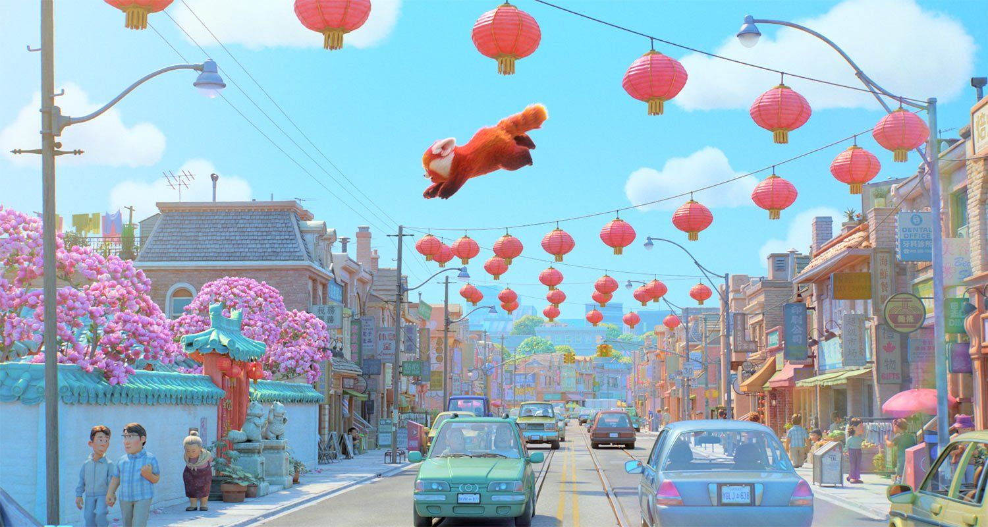
Còn một thử thách nữa thôi, Mei sẽ trở lại thành người. Hãy cố gắng cùng Mei vượt qua nhé!

Slide 19
Một cửa hàng bán hoa quả (trái cây) thu được 1 800 000 đồng, tính ra số tiền lãi bằng 20% số tiền mua. Hỏi tiền vốn để mua số hoa quả đó là bao nhiêu đồng?
Tiền thu = Tiền vốn + Tiền lãi
Đố bạn, số tiền thu được 1 800 000 đồng chiếm bao nhiêu phần trăm?

Slide 20
Bài giải
Ta xem số tiền vốn là 100%.
Số tiền thu được của cửa hàng chiếm:
100% + 20% = 120% ( số tiền vốn)
Số tiền vốn để mua hoa quả là:
1 800 000 x 120 : 100 = 1 500 000 (đồng)
Đáp số: 1 500 000 đồng

Slide 21
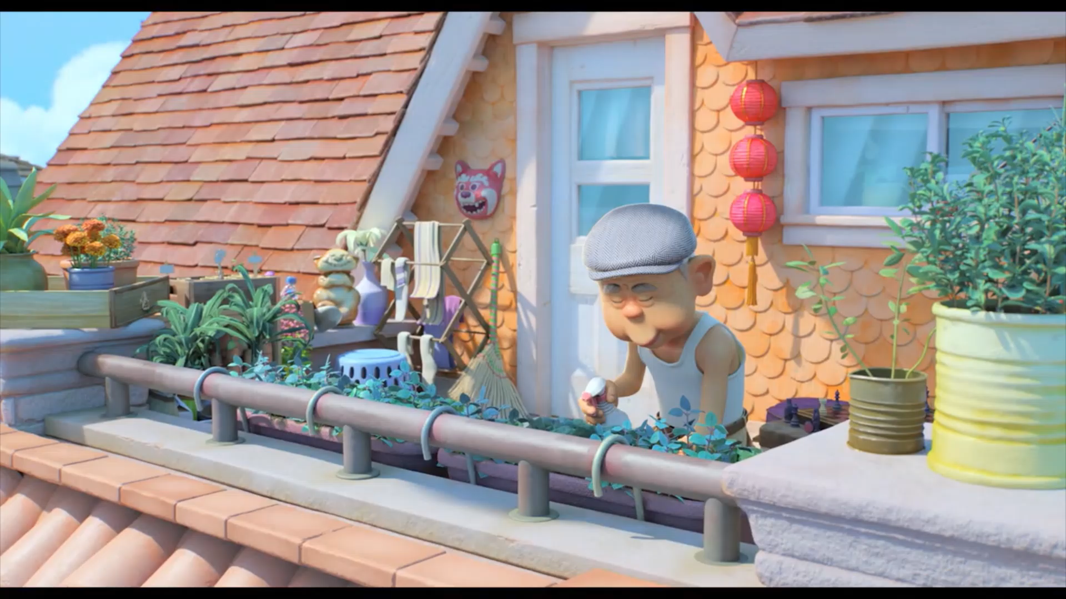

Slide 22
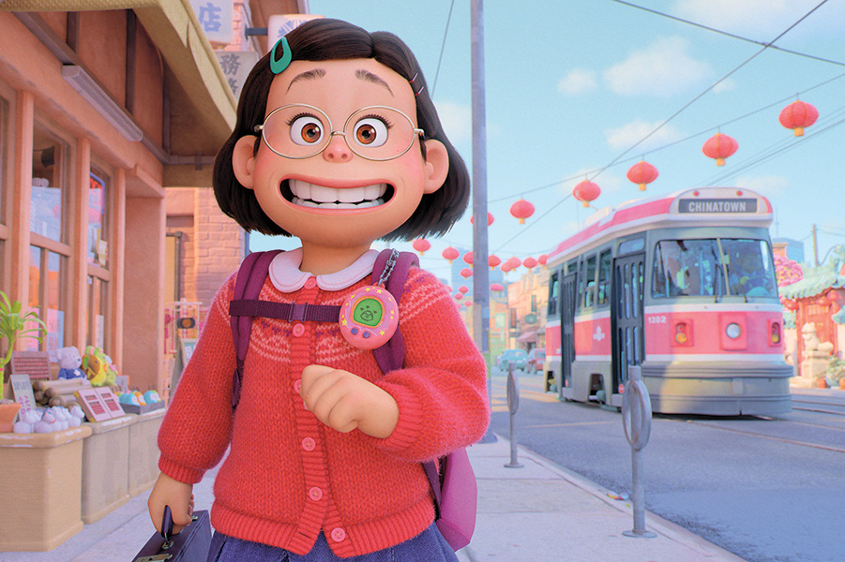

Tớ đã biến
trở lại hình dạng con người rồi. Tớ học được cách bình tĩnh vượt qua khó khăn và hạnh phúc hơn trước. Cám ơn các bạn rất nhiều!

Slide 23
ĐÁNH GIÁ MỤC TIÊU
Củng cố kĩ năng tính thành thạo phép nhân, chia.
Vận dụng thành thạo phép nhân, chia để tìm thành phần chưa biết.
Giải các bài toán liên quan đến tỉ số phần trăm.

Slide 24
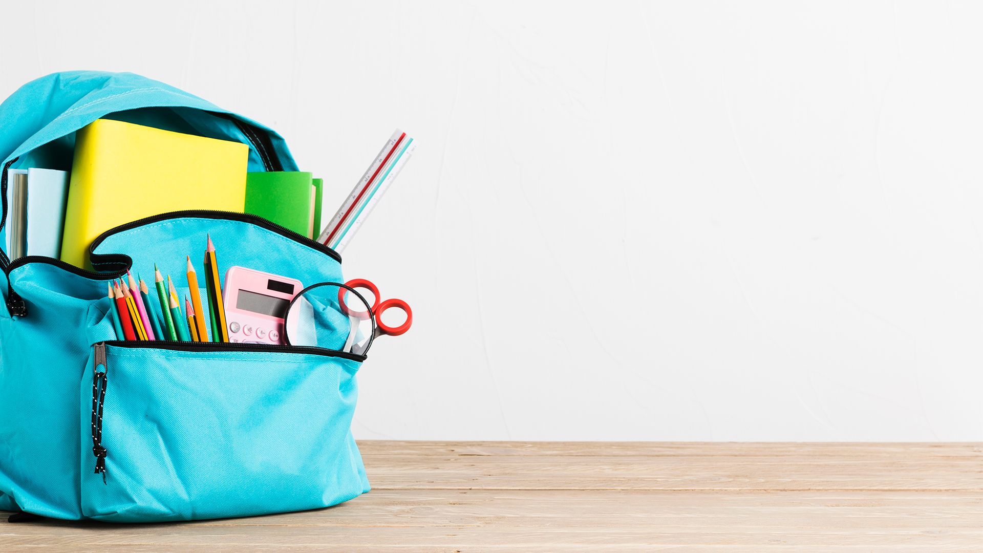
Ôn lại các dạng toán đã làm.
Chuẩn bị bài Luyện tập chung ( tiếp theo).

